Slide 1
ナレージ共有会
PROFESSIONAL SCRUM MASTER™ I
2022年08月9日（火）
Presented By ZIN PHOO WAI & HNIN HNIN YU

Slide 2

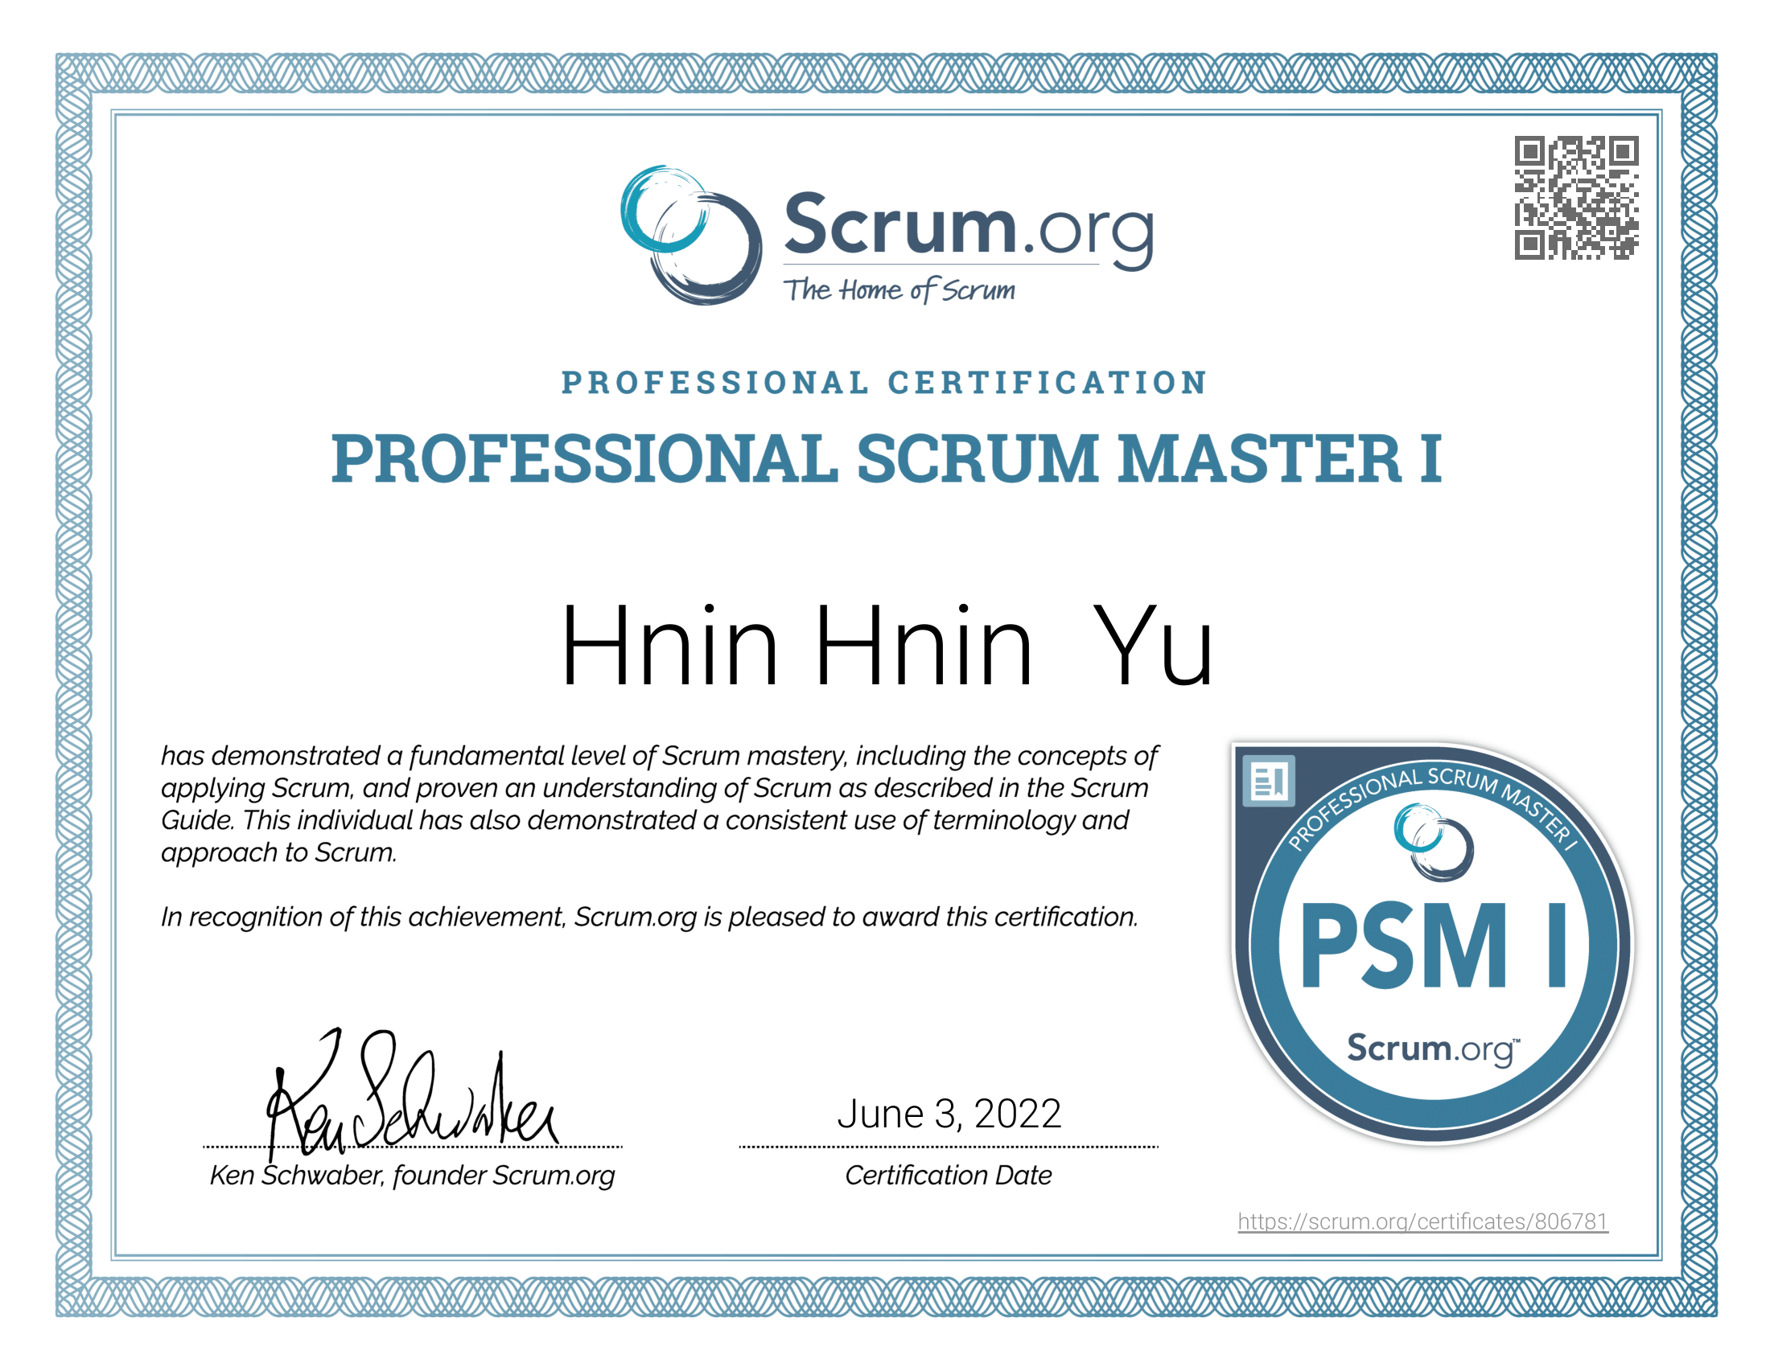
ニンニンユ
出身：ヤンゴン
シアトル入社年： 2020年12月01​日
職務経験 ：​SEとして５年
自分を一言で表すと：食べ物につてこだわる人

Slide 3


ジンプーワェイ 出身：キョーパドーング
シアトル入社年： 2022年1月05日​
職務経験 ：​SEとして4年半
自分を一言で表すと：心配満々な人

Slide 4

アジャイルイントロ
スクラム開発
スクラムチーム
スクラムイベント
スクラムアーティファクト
PSM 資格につて
クイズ大会
アジェンダ

Slide 5
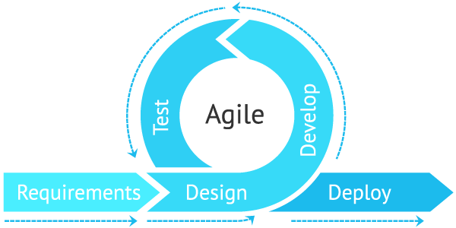
アジャイル

Slide 6
Waterfall : システム開発は前の工程を完全に終えてからでないと 次の工程に進めない仕組み
メリット
・進捗管理がしやすい
・プロジェクト全体の計画が立てやすい
デメリット
・手戻りが発生すると工数が増える
・WBSの作成に時間がかかる
要件定義
A
設計
開発
テスト
製品リリース
B

Slide 7
Agile : 企画からリリースを繰り返し実施し、工程を細かく分けて、短いサ イクルで 進行していくシステム開発
要件定義 設計 開発 テスト リリース
メリット
・不具合が発生したとしても修正にかかる工
数が少なくなる
・顧客ニーズに応じしやすい
・リリースのタイミングが早く
デメリット
・全体のスケジュールを管理しにくい
B
要件定義 設計 開発 テスト リリース
要件定義 設計 開発 テスト リリース
A

Slide 8
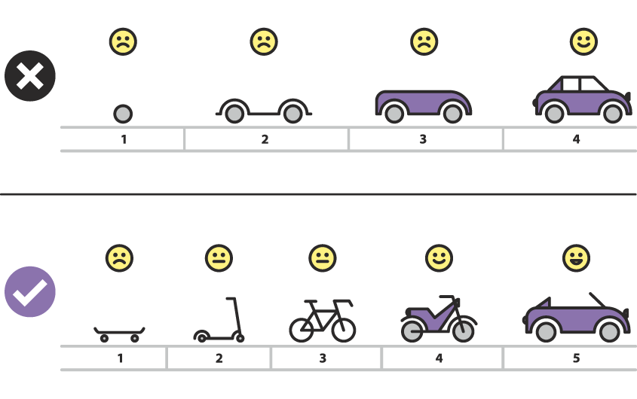
アジャイル？
INCREMENT OR
MVP: Minimum Viable Product
MMF: Minimum Marketable Feature
・プロジェクトをいくつかのフェーズに分割して管理する方法
・短い期間であっても、あげられる成果が非常に高い
・フェーズにより、どんどん満足度の高い製品をアウトプットができる

Slide 9

スクラム開発

Slide 10
スクラム開発？
・ 複雑な問題に対応する適応型のソリューションを通じて、人々、チーム、組織が価値を生み出すためのフレームワーク
・スクラムはわかりやすい、マスタするのが難しい
・プロジェクト管理ではなく、製品管理する

Slide 11
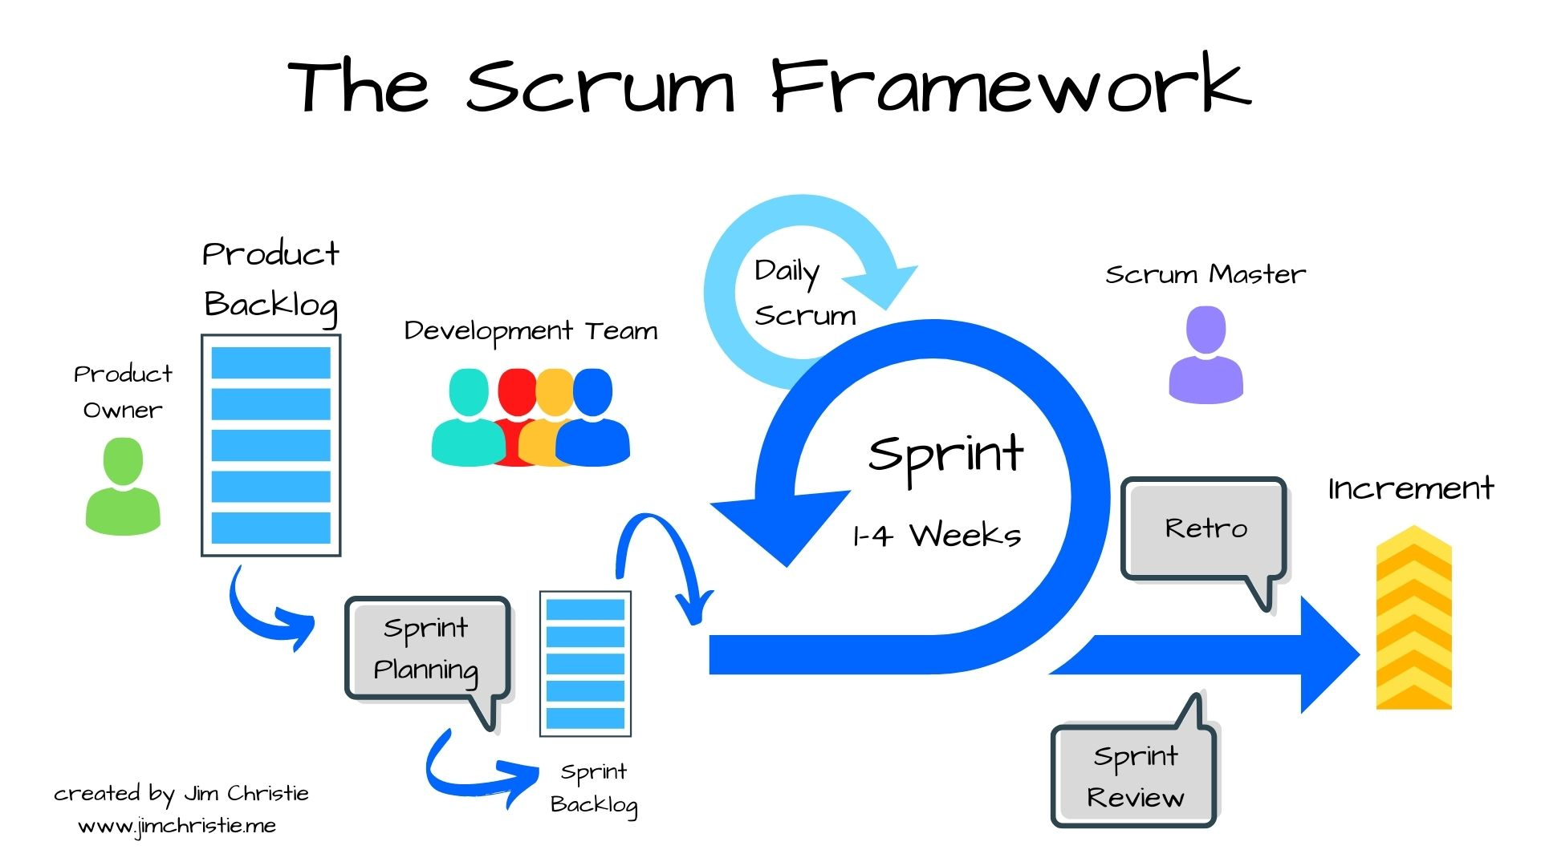

Slide 12





5つのスクラム価値
勇気
集中
確約
尊敬
公開
Courge
Focus
Commitment
Respect
Openness

Slide 13
スクラムチーム

Slide 14



スクラムチーム
プロダクト所有者
スクラム マスター
開発 メンバー

Slide 15




スクラムチームのサイズ
プロダクトオーナーとスクラムマスターが10人に含まれています。
これは単なる推奨であり、ルールではありません。
1 x PRODUCT
OWNER
1 x SCRUM MASTER
それ以上に、調整の労力と複雑さが増します。

Slide 16

プロダクト所有者
・ プロダクトゴールを策定し、明示的に伝える
・ プロダクトバックログアイテム（PBI）を作成し、明確に伝える
・ 実現したいことを優先順位順に並べる
・ プロダクトバックログに透明性があり、見える化され、理解されるようにする
プロダクトオーナー（PO）

Slide 17

スクラムマスター
・スクラムチームのコーチとしてを支える
・日次のスタンドアップミーティングの開催
・組織 - スクラム手法について、幅広いチームにトレーニングを行う
・スクラムチーム - アジャイルコーチになり、新しいアイデアを受け入れる
プロダクトオーナー - プロダクトバックログの管理方法を考える
スクラムマスター

Slide 18

開発メンバー
・ スプリントの計画（スプリントバックログ）SBIを作成する
・ 完成の定義を忠実に守ることにより品質を作り込む
・ スプリントゴールに向けて毎日計画を適応させる
・ 専門家としてお互いに責任を持つ ・ 日々、改善を行い、生産性を向上させる
開発者

Slide 19
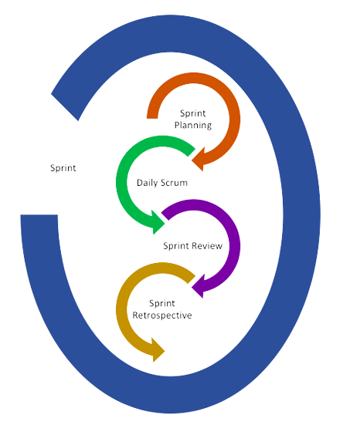
スクラムイベント

Slide 20
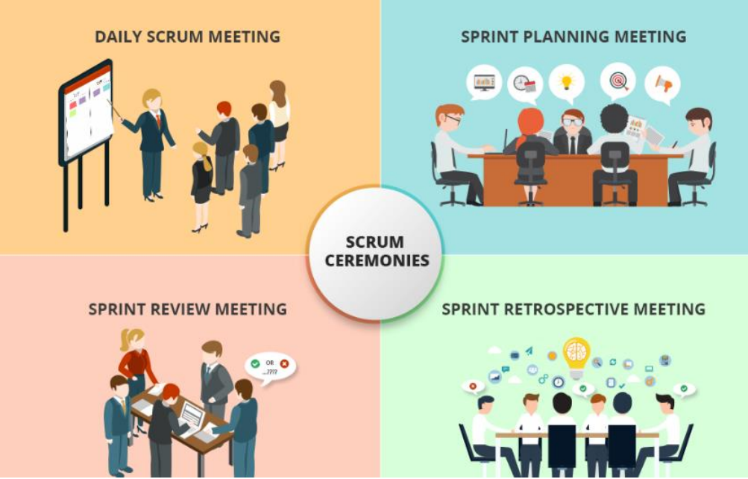
スクラムイベント
・スクラムイベントは一つのスプリントの間に、成果物を作成する目的のために必ず実施されているイベント
・スクラムイベントは主に4つあります。
Sprint Planning（スプリントプランニング）
Daily Scrum （デイリースクラム）
Sprint Review （スプリントレビュー）
Sprint Retrospective （スプリントレトロスペクティブ）

Slide 21
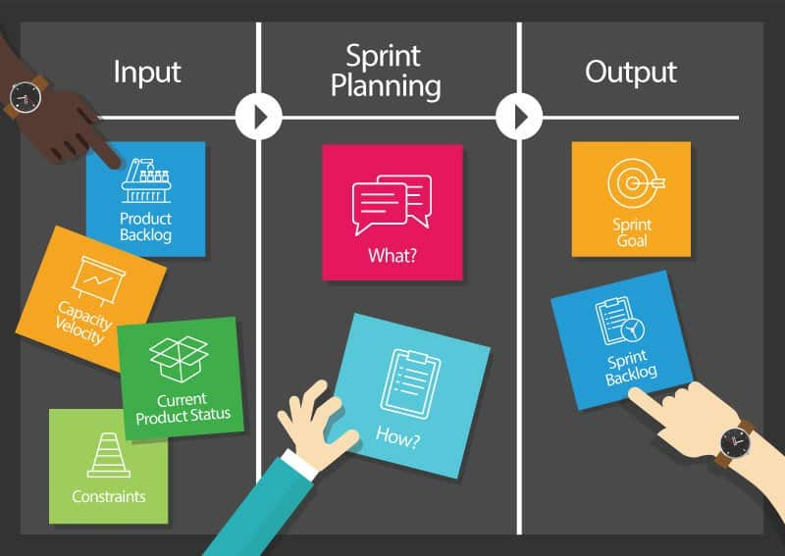
スプリントプランニング
・時間 - 1か月のスプリントで ８ 時間、 短いスプリントの場合はもっと短くなる
・参加者 - スクラムチーム
・目標 - プロディクト目標に対して、
以下の３つのトッピングを対処する
チームのキャパシティ
スプリントの目標/(Definition of Done)
PBI からスプリント バックログへの分解

Slide 22
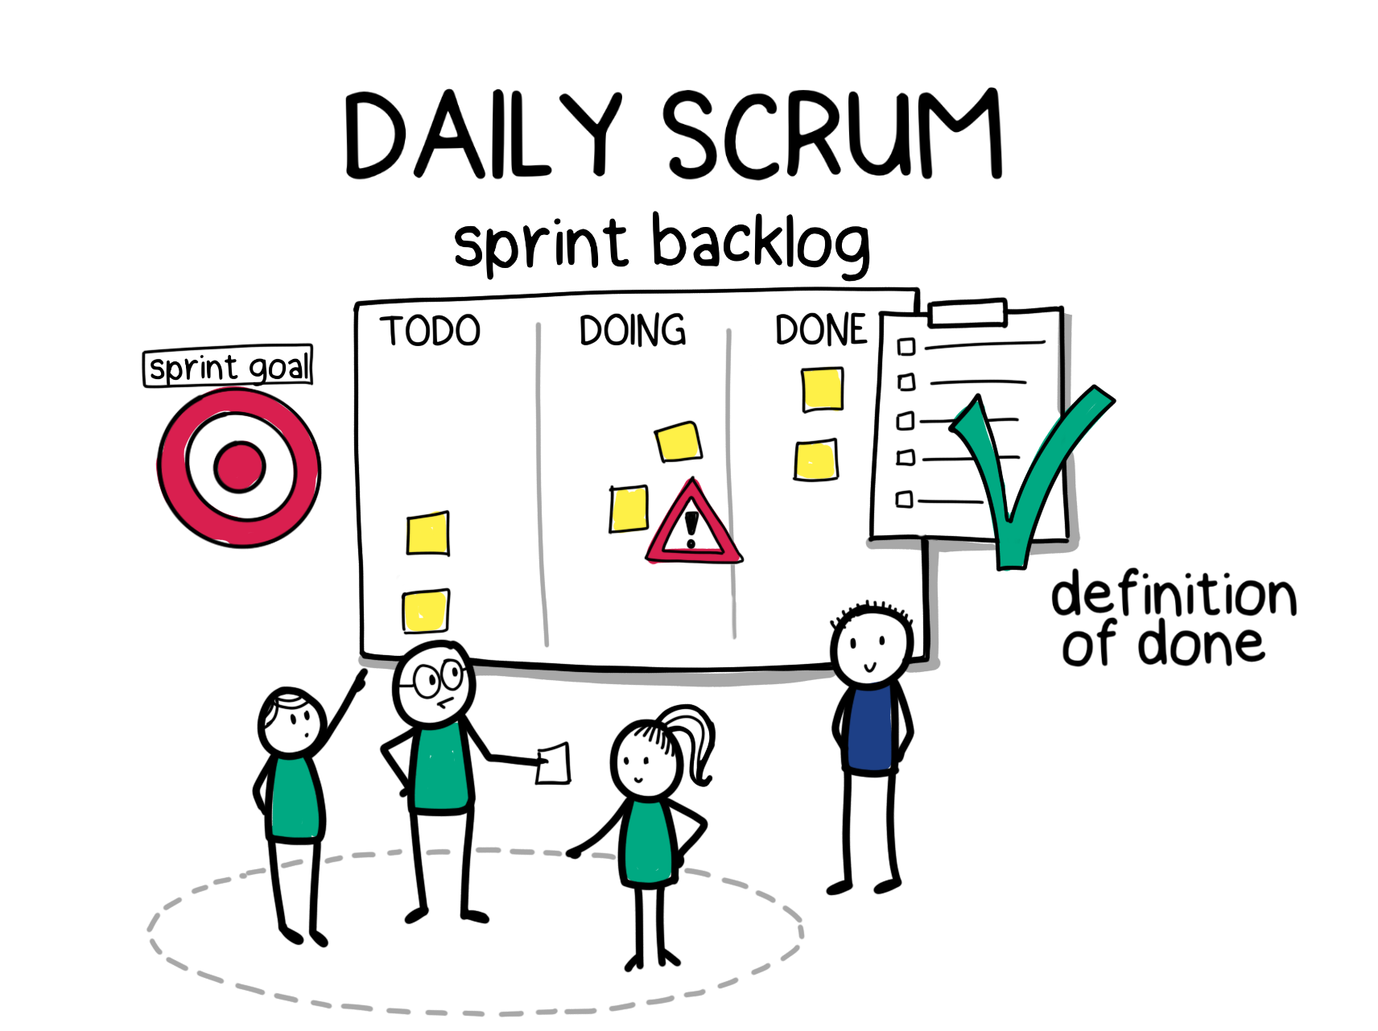
デイリースクラム
・時間 - 15分
・参加者 - 開発者
・目標 - スプリントの目標に向けた進捗状 況を確認する、障害を見つける、 必要に応じてスプリント バックロ グを調整し、今後の計画された作 業を調整する

Slide 23
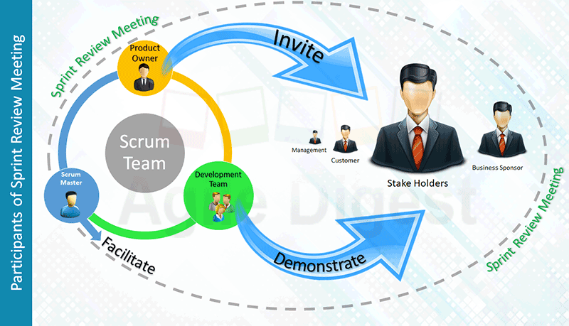
スプリントレビュー
・時間 - 4時間
・参加者 - スクラムチーム、ステークホルダー
・目標 - スプリントの結果を検査し、将来の 適応を決定する

Slide 24
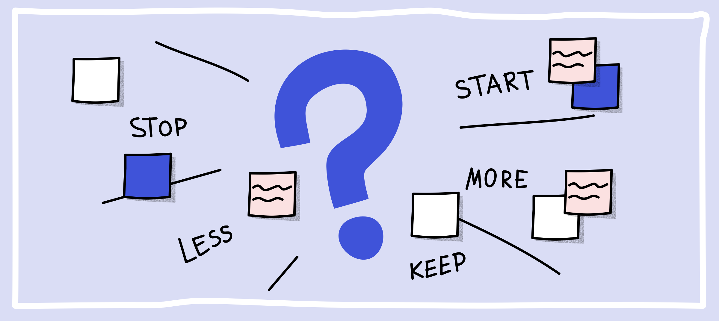
スプリントレトロスペクティブ
・時間 - 3時間
・参加者 - スクラムチーム
・目標 - プロディクト品質と有効性を高める 方法を計画する

Slide 25
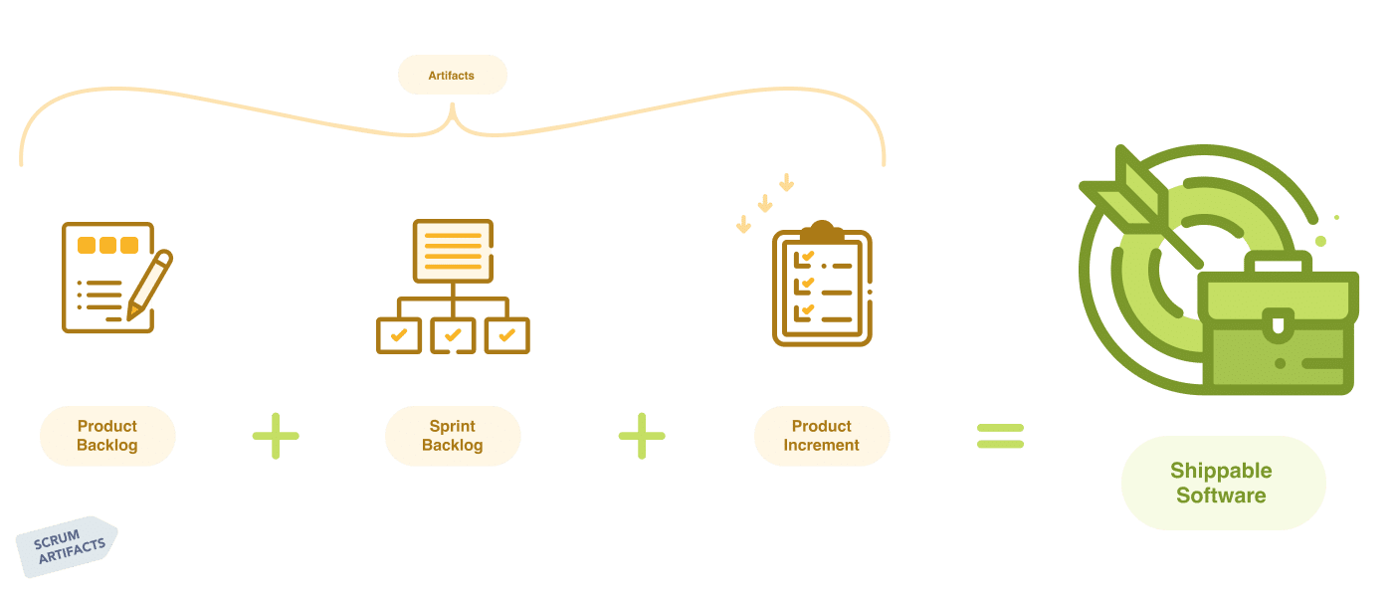
スクラムアーティファクト

Slide 26
スクラムアーティファクト
スクラム ガイド 2020 では、 次の 3 つのアーティファクトを定義しています。
プロダクト バックログ
スプリントバックログ
インクリメント

Slide 28
プロダクト バックログ
・開発チームが目標を達成するために必要となるアイテムやタスク等に優先順位をつけてリスト化したもの
・プロダクトごとにプロダクトバックログを作成し、そのバックログに対して開発者が割り当てて開発する
・プロダクトバックログの管理者 - プロダクトオーナー

Slide 29
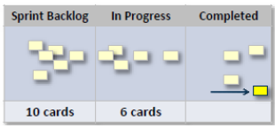
スプリント バックログ
・スプリントゴール達成のために実現可能なタスクレベルにまで詳細化されたもの
・ スプリント バックログ = なぜ + 何を + どのように
なぜ - スプリントの目標で構成されるため
何を - スプリント用に選択されたプロダクト バックログ アイテム
どのように - インクリメントを提供するための実行可能な計画
・開発者による、開発者のための計画

Slide 30
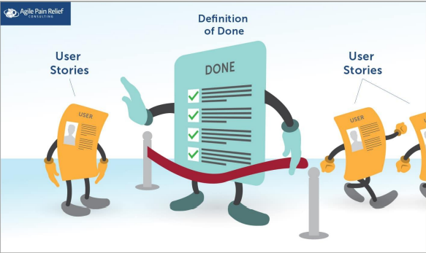
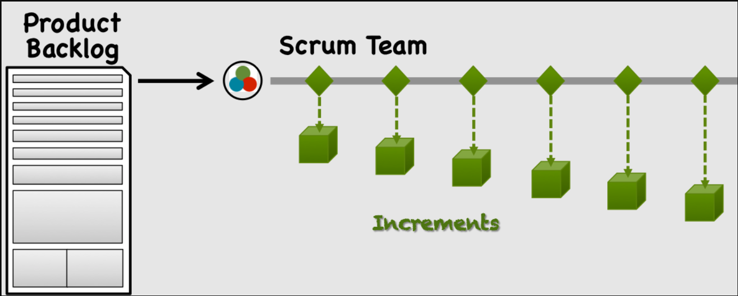
インクリメント
・プロダクトゴールを達成するために作成され、完成の定義(Definition of Done)を満たした具体的な成果物
・完成の定義(Definition of Done)を満たしていない場合はインクリメントとして認められず、リリースされることもスプリントレビューで提示されることもなく、スプリントバックログに戻される

Slide 31

PSM 試験情報

Slide 32

PSM 試験
✓ 1時間の試験
✓ 80の質問
✓ 85% の合格スコア = 68 正しい / 12 間違っている)
✓ $150 の受験料 (Scrum.org でのオンライン支払い)
✓ オンラインで試験を受ける (Scrum.org)
✓試験は英語のみ

Slide 33
PSM 試験の申請方法
・https://www.scrum.org/で「Register」から登録する
・登録したアカウントでログインする
・「Certification」-> 「Professional Scrum Master」をタップ

Slide 34
PSM 試験の申請方法
・以下の画面から「PSM 1 Assessment」の「Buy」をタップ

Slide 35
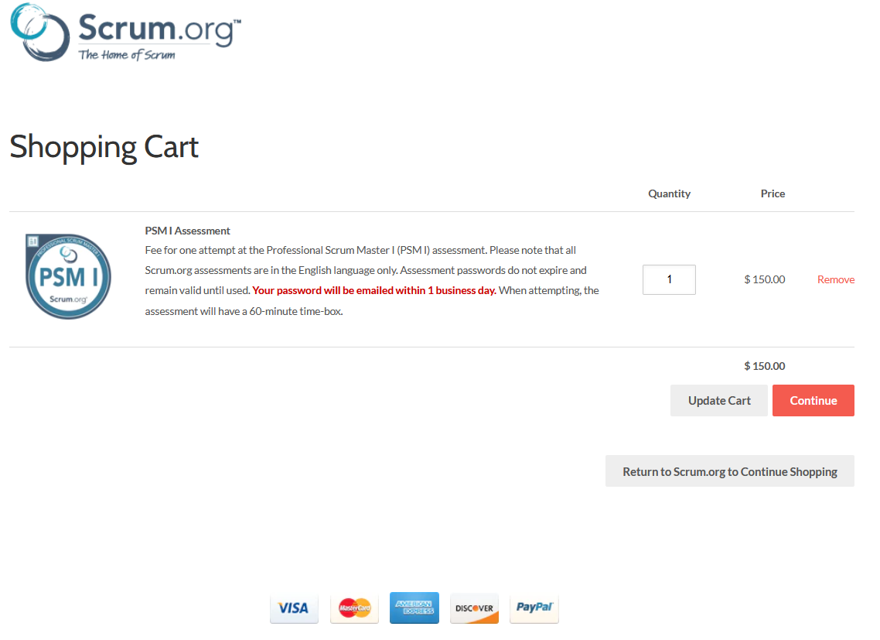
PSM 試験の申請方法
・試験の内容を価格画面が出たら「Continue」をタップ

Slide 36
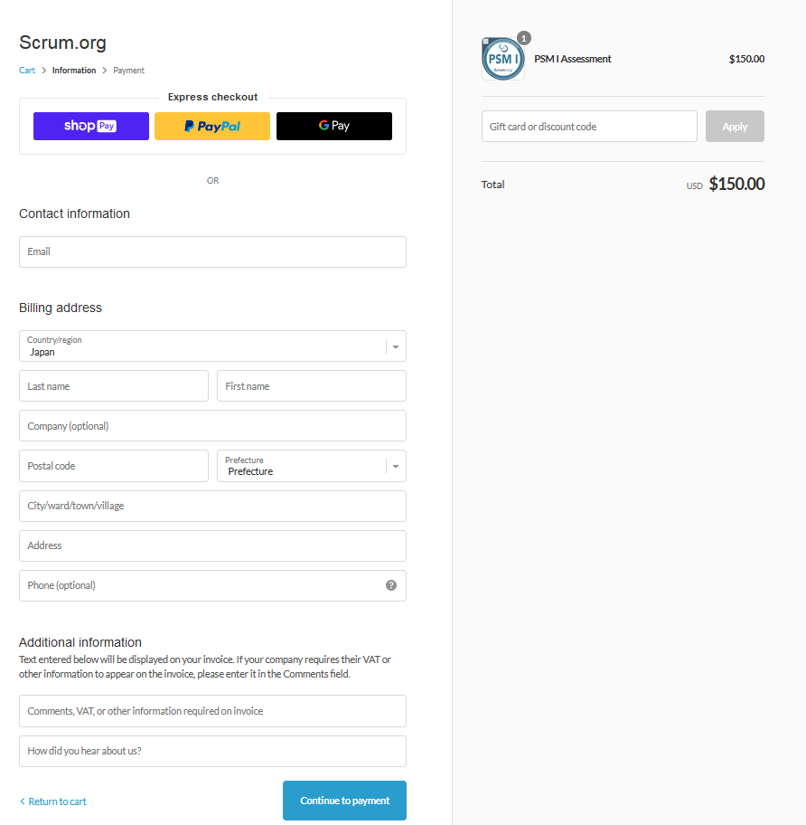
PSM 試験の申請方法
・支払い情報入力画面で各項目を入力し、「Continue to Pay」をタップして支払いを続ける
・登録したメールアドで領収書のメールが送信されたら、支払いが完了する
・支払いが完了したら、試験受けるとき使う「アセスメントパスワード」が送信される

Slide 37
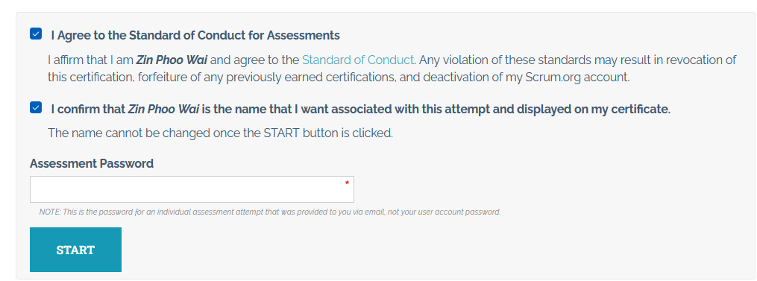
PSM 試験実施
・https://www.scrum.org/でログインする
・「Certification」-> 「Professional Scrum Master」をタップ
・「Professional Scrum Master™ Certifications 」画面で「 PSM 1 Assessment 」の「Start」をタップ
・ 「 PSM 1Start」画面が出たら、以下の二つの項目をチェックし、
メールで送信された「アセスメントパスワード」をいれてスタートする

Slide 38
PSM 試験の準備
・「Narvess」学校でPSM1の授業を受ける
・ Scrum Guide 2020の仕様書を勉強する
・ 4か月のスクラム開発を経験と共に、勉強したことを二人で知識共有する
・インターネットでの無料テストを満点取れるまで受けて練習する

Slide 39
PSM 試験の参考サイト
・勉強サイト
https://scrumguides.org/scrum-guide.html
・無料テストサイト
https://www.scrum.org/open-assessments
https://www.thescrummaster.co.uk/the-simple-guide-to-scrum-1-pager/
https://www.thescrummaster.co.uk/assessments/professional-scrum-master-i-psm-i-practice-assessment/

Slide 40

クイズ大会

Slide 41

クイズルール
・時間 - 10分
・賞 - アマゾンギフトカード
・最大のポイントを持っている3人にプレゼント賞を与える

Slide 42
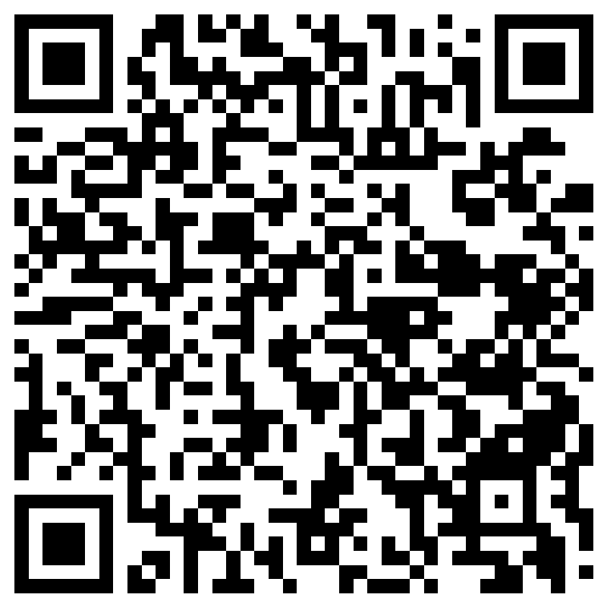
クイズリンク

Slide 43

勝者は？
・HTET THINZAR MON
・HNIN HNIN AYE
・THAE NU KHAING

Slide 44
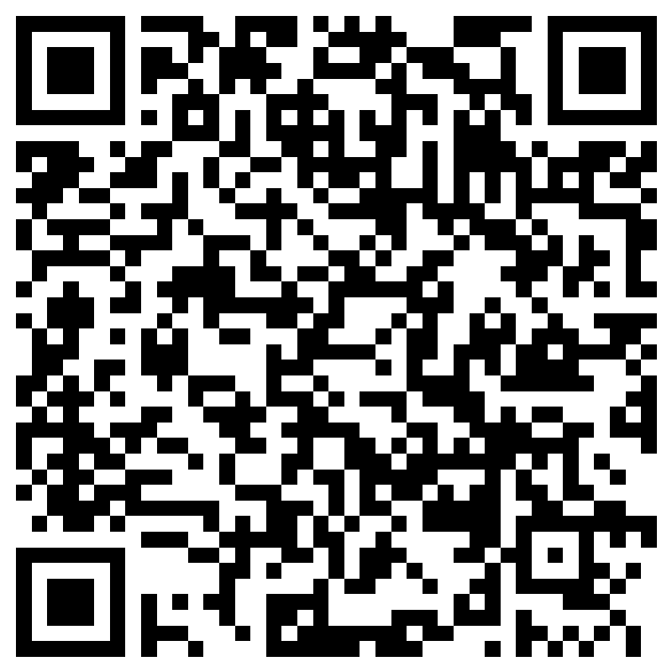
フィードバック

Slide 45
ご清聴ありがとうございました。

